Slide 1
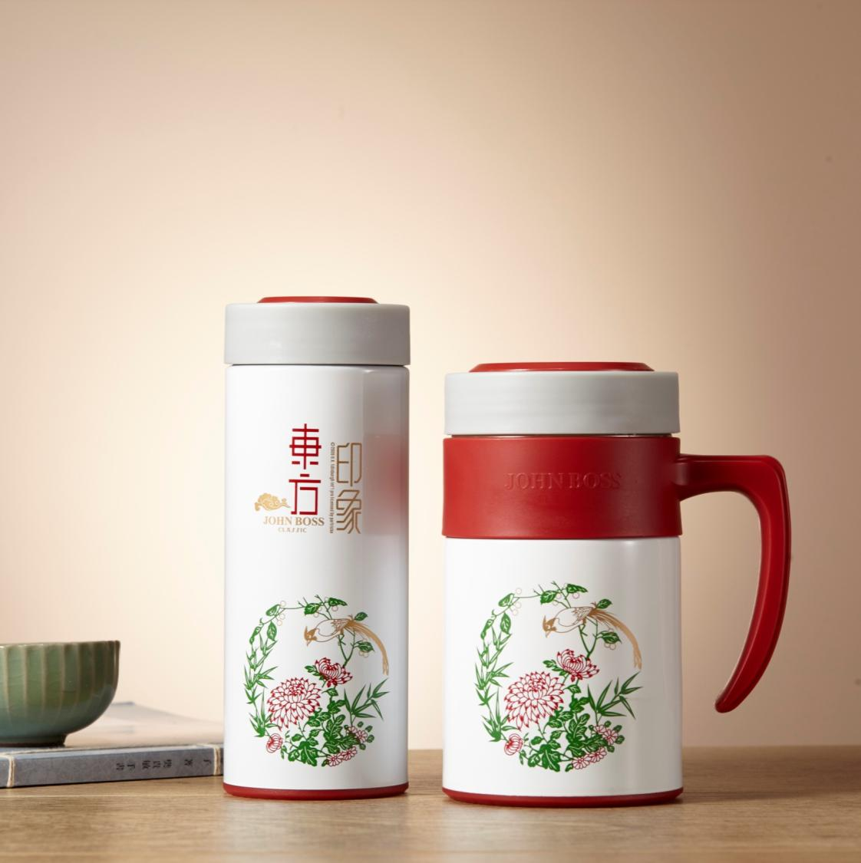

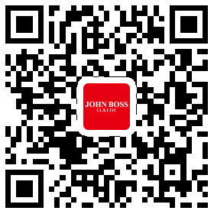
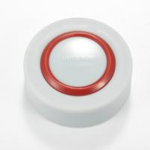
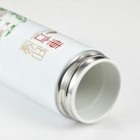
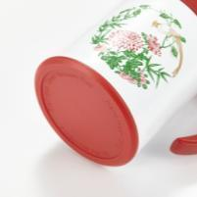
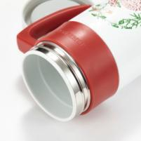
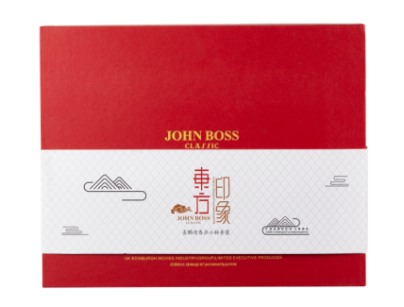
东方印象 喜鹊迎春办公杯套装 HB-TQ4035
建议零售价： ¥ 298元
供货价：88
特点：
¤ 精选优质骨瓷内胆，经过特殊工艺精致而成，绿色健康
¤ 杯盖使用食品级PP材料，密封圈取材食品级硅胶，使用更安心
容 量：350ML+400ML
包装尺寸：300X270X110mm
装箱数量：10PCS
材质说明：优质不锈钢、食品级PP
画 册
52页

